Slide 1



Segmentation des clients d’un site e-commerce Olist
Agar Blohorn

Slide 2
Table des matières
1- Introduction
2- Nettoyage des données
3- Analyse des données
4- RFM : Méthode statistique de marketing
5- Méthode de clustering
6- Conclusion

Slide 3
Introduction

Slide 4
Contexte et objectifs
Client : Olist plateforme e-commerce Brésiliens
Objectifs: Comprendre et diviser la clientèle d’Olist, grâce à leur comportement et à leurs données personnelles, en groupes d’individus qui ont des caractéristiques homogènes
Bénéfices :
Avoir une étude de marché
Réduire les risques
Changer sa stratégie
Outils : Ensemble de données publiques de commerces en ligne brésiliens passée sur Olist Store de 2016 à 2018

Slide 5

Présentation des jeux de données
 | Lignes | Colonnes | Valeurs manquantes
Customers | 99447 | 5 | 0%
Geolocation | 1000163 | 5 | 0%
Orders_items | 112650 | 7 | 0%
Orders_payments | 103886 | 5 | 0%
Orders_reviews | 100000 | 7 | 21%
Orders | 99441 | 8 | 1%
Products | 32951 | 9 | 1%
sellers | 3095 | 4 | 0%

Slide 6




La segmentation
4 critères d’une segmentation :
Géographique
Lieu
travail
urbain
Démographique
Age
Sexe
Situation économique
Psychologique
Personnalité
Mode de vie
Comportementaux
Moyen de paiement
Centre d’interêt
fidélité
Avantage recherchée
En marketing :
méthode du scoring RFM
En data science: algorithmes non supervisés :
K-means (partitionnement en k-moyennes)
CAH (clustering hiérarchique)
DBSCAN (Density-Based Spatial Clustering of Applications with Noise)

Slide 7
Nettoyage des données

Slide 8
Nettoyage du jeu de données
Conversion des colonnes avec des dates en to_datetime
Suppression des commandes en double avec le même identifiant client
Suppression des commandes ou les noms des catégories sont manquantes
Appliquer un filtre pour récupérer uniquement les clients dont les commandes ont été livrées

Slide 9
Analyse des données

Slide 10
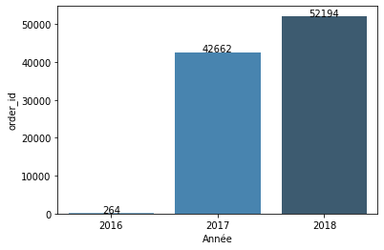
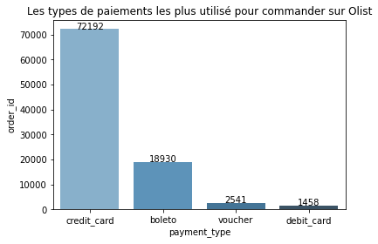
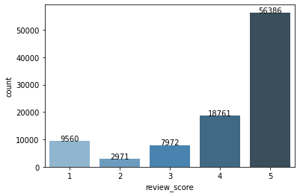
Analyse des jeux de données
2015 : Naissance de Olist
2016 : Implantation des principaux marchés du Brésil
2017 : Olist dépasse la barre des 2000 partenaires.
2018 : Elu Good Place to work
75,5% des clients payent avec des cartes de crédit
Ps: ne pas confondre carte de crédit et carte de débit
En France, carte de crédit = carte de débit
78,5% des notes sont 4 et 5
21,5% des notes sont en dessous de 4

Slide 11
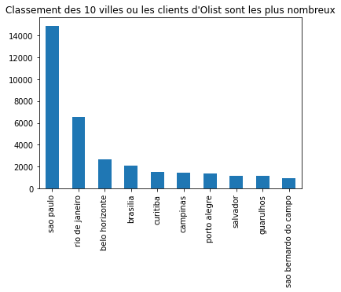
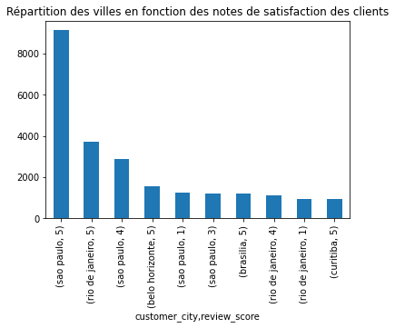
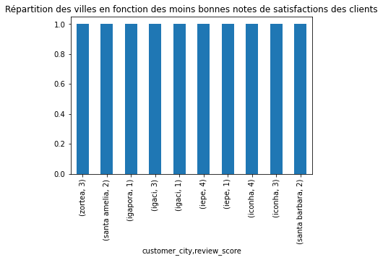
Analyse du jeu de données
les bonnes notes viennent des clients vivant dans des grandes villes du Brésil tels que Sao paulo ou Rio de janeiro
Les notes les plus basses sont données par les clients habitant les petites villes tels que : Zortea, igapora, iconha ou igaci

Slide 12
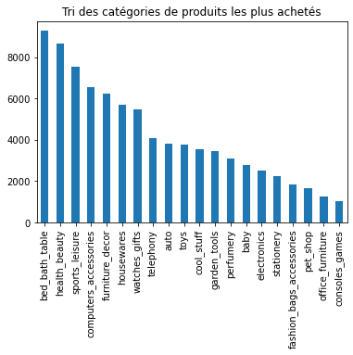
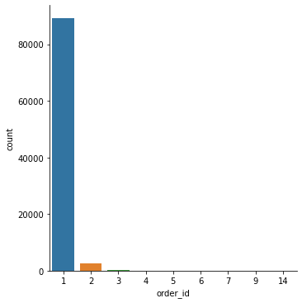
Analyse du jeu de données
Les types de catégories de produit les plus achetés et les plus cher sont:
le mobilier(lit,baignoire,table)
les produits de beautés
les accessoires de sports
La grande majorité des clients ne commandent que 1 seule fois, il est difficile d’en déduire les préférences de catégories de produits par client

Slide 13
RFM : Méthode statistique de marketing

Slide 14
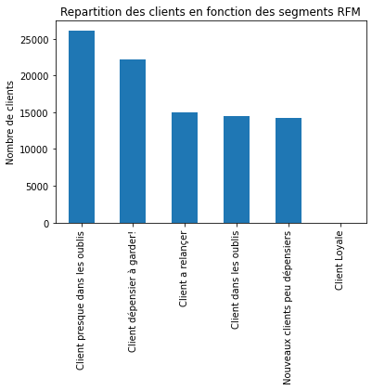
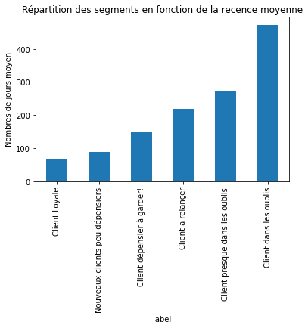
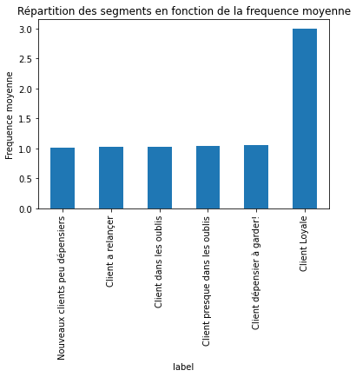
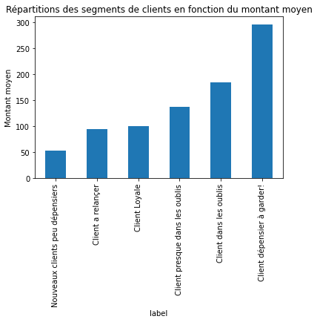
Le scoring RFM (Récence, Fréquence, Montant)
Création des variables Récence, Fréquence et Montant
Le scoring consiste à attribuer des points au client en faisant la somme de ses variables RFM.
La combinaison des trois critères Récence, Fréquence, Montant permet de cibler six grands type de clients.

Slide 15
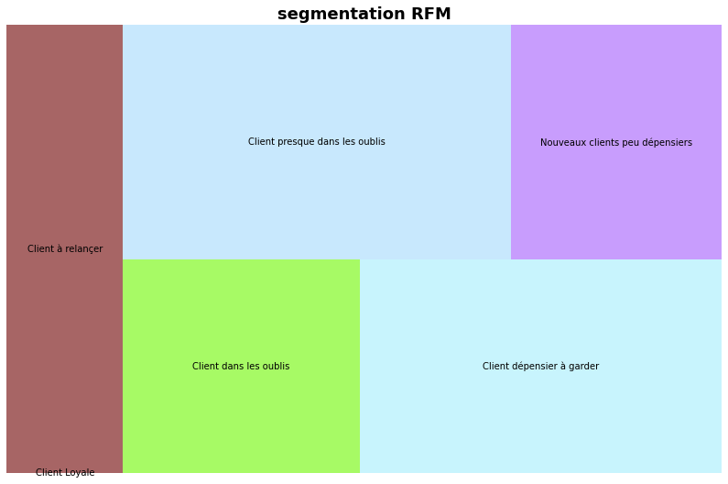
Le scoring RFM (Récence, Fréquence, Montant)
Client Loyale : client récent avec une fréquence > 2
Nouveaux clients peu dépensiers : client récent avec une fréquence de 1 ou 2 et un montant faible
Client dépensier à garder : client récent avec une fréquence de 1 ou 2 et un montant élevée
Client à relançer : client moyennement récent avec un montant moyen
Client dans les oublis : client très ancien avec une fréquence faible et un montant faible
Client presque dans les oublis : Tous les clients qui ne sont pas dans les catégories au dessus

Slide 16
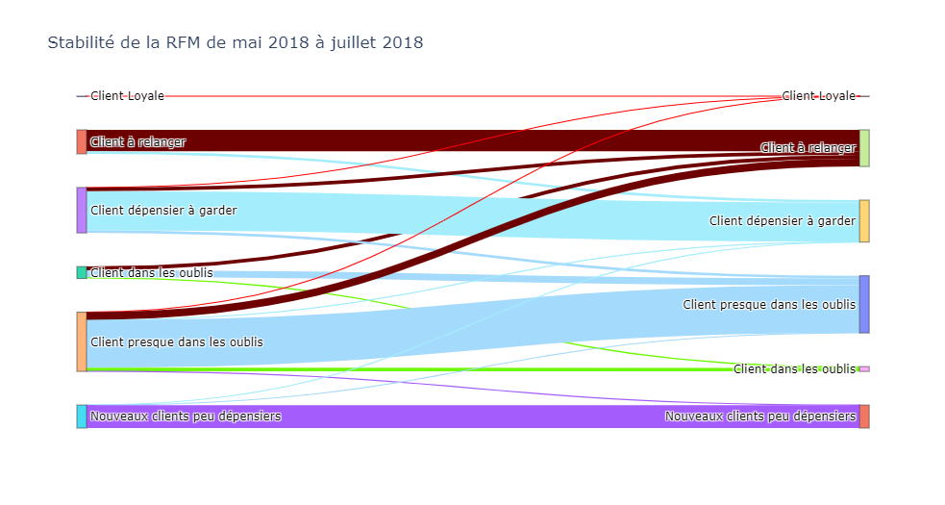
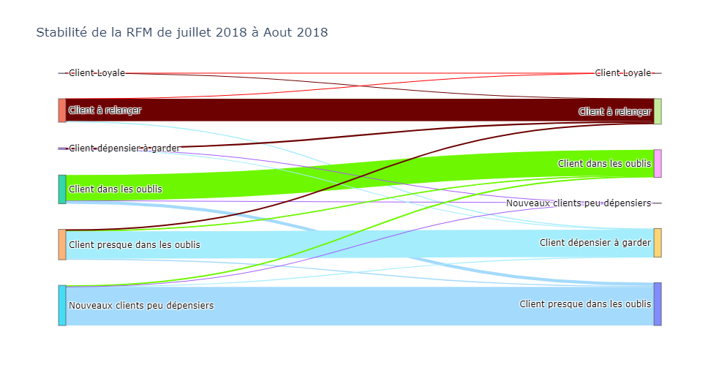
Stabilité de la RFM
Juillet 2018
Aout 2018
Mai
Juillet
Aout
Grace au digramme de Sankey, on remarque que la segmentation choisi est plutôt stable.

Slide 17
Ciblage marketing
La création de segments homogènes de clients permet ensuite l’activation de campagnes marketing ciblées
Segments | Caractéristiques | Pistes d’action
Client loyale | Client récent avec une fréquence > 2 | Newsletter Proposition de produits supérieurs
Client dépensier à garder | Client récent avec une fréquence de 1 ou 2 et un montant élevée | Newsletter Promotion
Nouveaux clients peu dépensiers | Client récent avec une fréquence de 1 ou 2 et un montant faible | Newsletter Promotions Frais de port offert
Client à relancer | client moyennement récent avec un montant moyen | Pubs pertinentes Newsletter Promotions
Client presque dans les oublis | Tous les clients qui ne sont pas dans les autres catégories | Promotions Pubs pertinentes Bon d’achats/code promo forte
Client dans les oublis | client très ancien avec une fréquence faible et un montant faible | Emailings Pubs pertinentes Bon d’achats/code promo

Slide 18
Méthode de clustering

Slide 19
Problématique
Peut-on segmenter les clients de la plateforme d’OLIST, à partir des jeux de données à notre disposition ?
Caractéristiques du problème :
Problème de Machine Learning non Supervisé : le jeu de données est constitué de variables explicatives mais pas de variables cibles, d’étiquettes
Problème de clustering : segmenter, trouver des patterns dans le jeu de donnée en fonction des distances entre les individus
Méthode Kmean :
Type : algorithme non supervisés
Objectif : partitionner les données en k clusters de manière à ce que la somme des carrés des distances des points au centre de gravité du groupe auquel ils sont affectés soit minimales
Inconvénients : le choix du nombres clusters et la position aléatoires des k points centraux sont inconnus

Slide 20
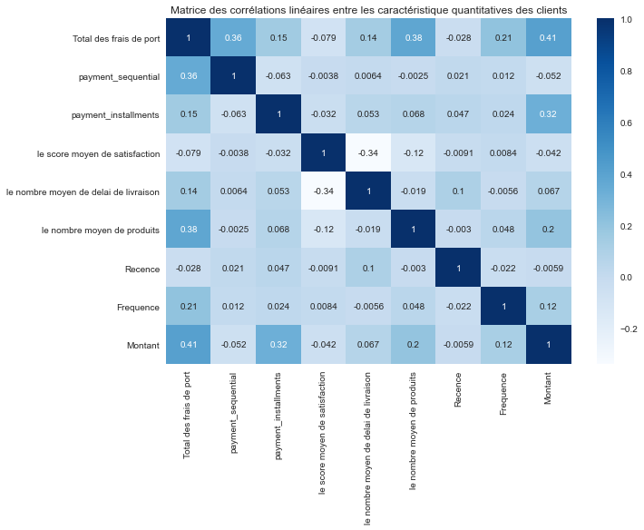
ACP: analyse en composantes principales
Variables Quantitatives
payment_sequential = nombre de méthodes de paiement utilisé par le client
payment_installments = nombres de versements choisis par le client.
Le score moyen de satisfaction = note 1 à 5 sur la satisfaction de la commande
Montant, Récence, Fréquence = variables crées par la méthode RFM
Le nombre moyen de délai de livraison
Total des frais de port
Les variables quantitatives ne sont pas fortement corrélés entre elles : on peut appliquer l’ACP

Slide 21
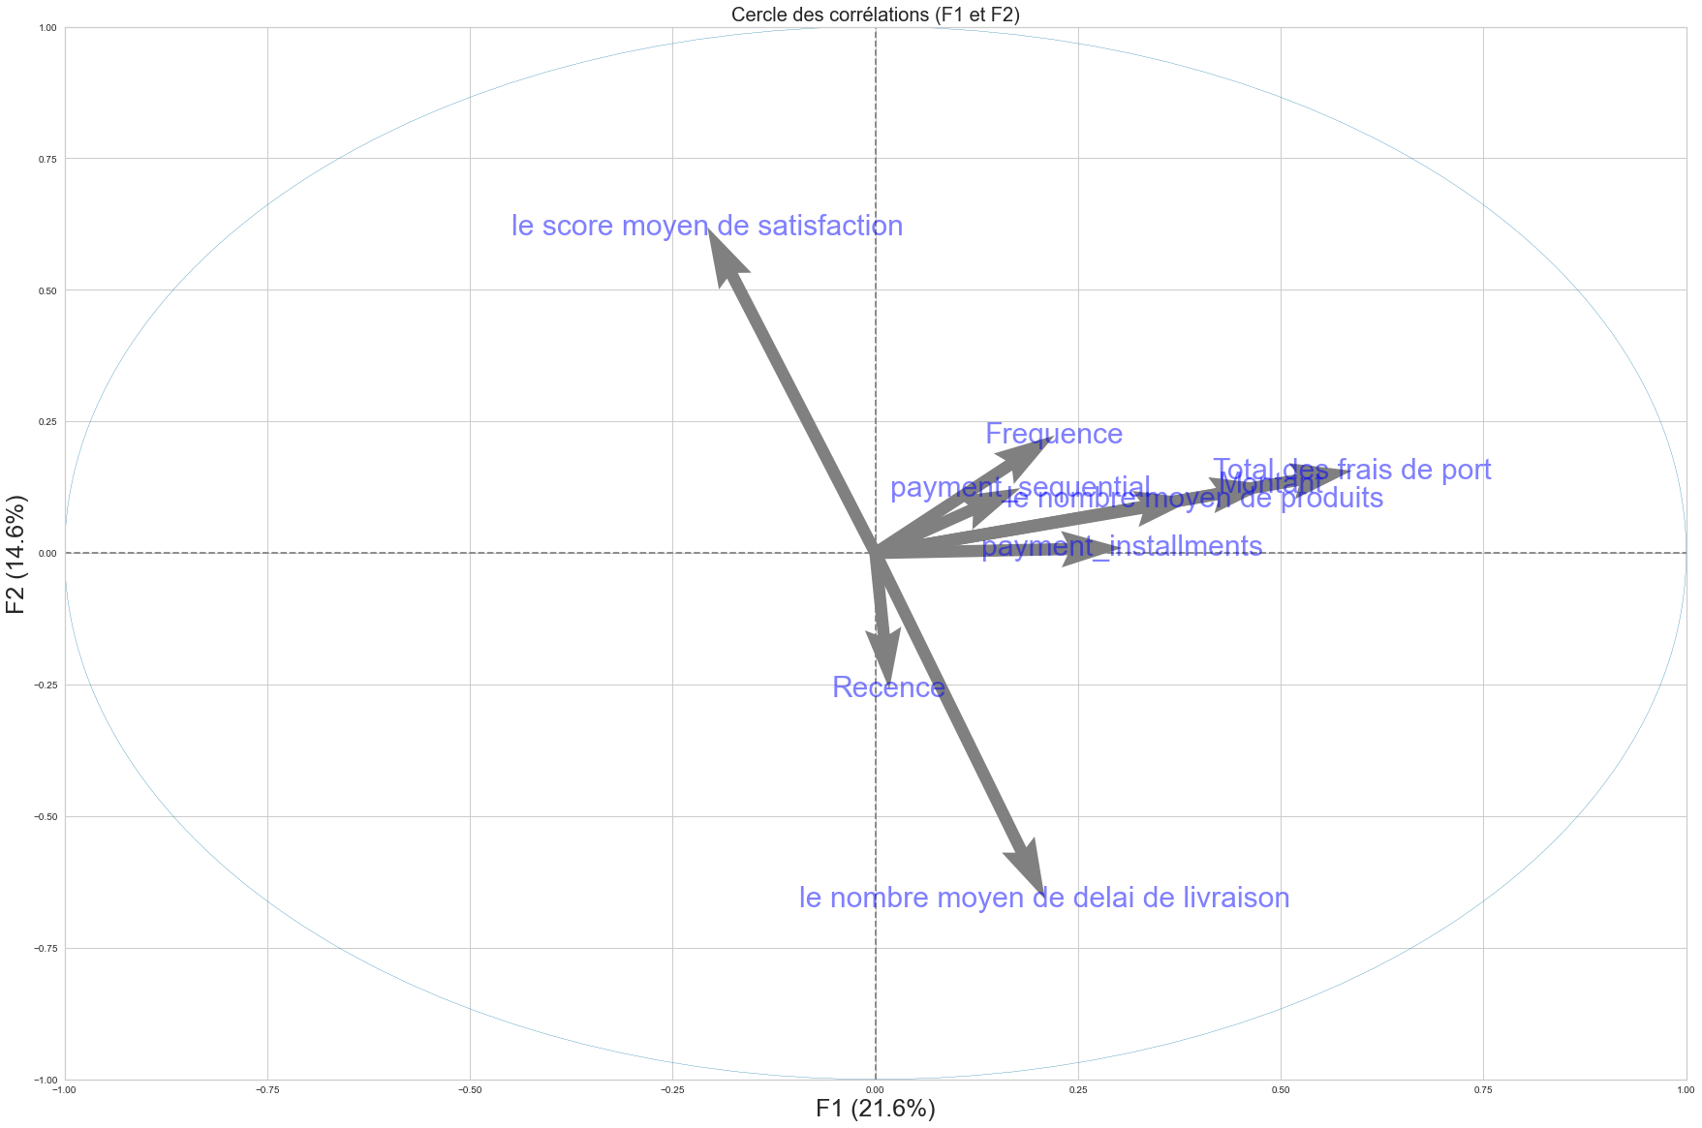
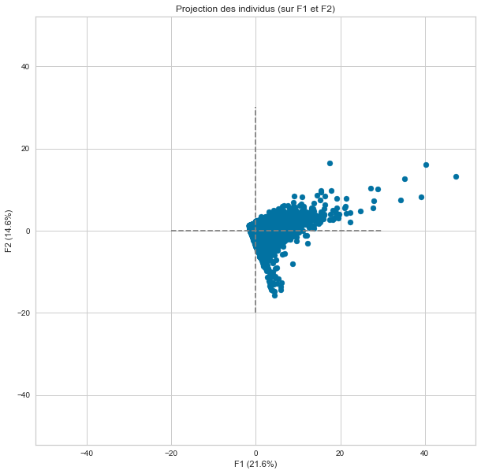
ACP: analyse en composantes principales
1er composante : Satisfaction/localisation/Recence
2ème composante : Paiements, Montant, Frais de port, Frequence
Une opposition entre la variable de satisfaction et le délai de livraison

Slide 22
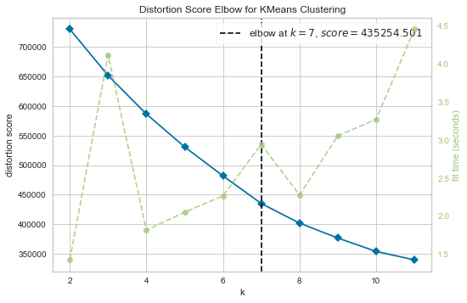
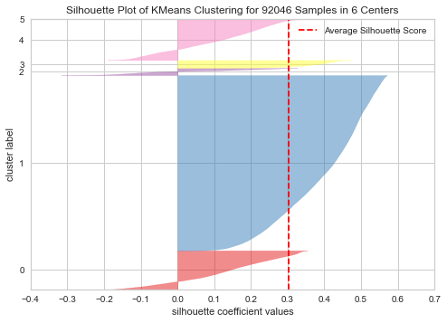
Kmeans sur le jeu de données réduit
La méthode du coude n’aide pas à trouver le nombre k idéal car il n’y a pas vraiment de « coude »
Aux vus de la RFM on observe 6 segments, on test donc K = 6

Slide 23
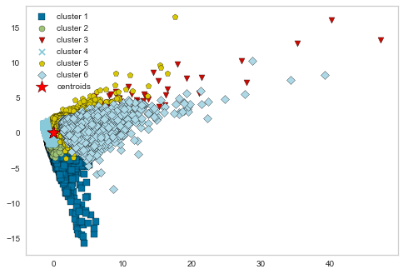
Kmeans sur le jeu de données réduit
Les clusters se chevauchent et ne sont pas clairement différentiables.
Mauvaise homogénéité
Une séparabilité faible
Evaluation de la qualité du clustering avec le coefficient de silhouette : 0,21
Le coefficient de silhouette est un coefficient entre
-1 et 1.
Plus on s’approche de 1, mieux est la qualité du clustering
Plus on s’approche de 0, plus les clusters se chevauchent
Un coefficient négatif indique un clustering de mauvaise qualité

Slide 24
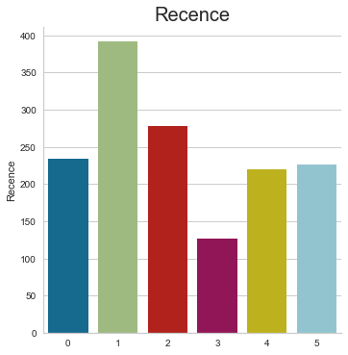
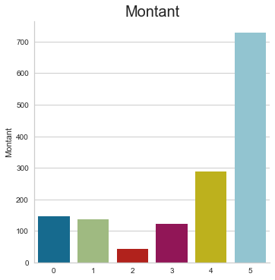
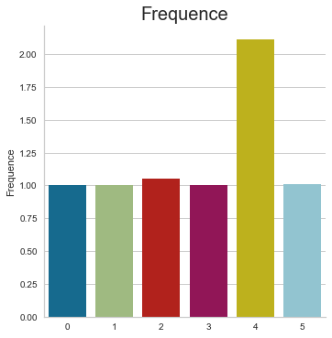
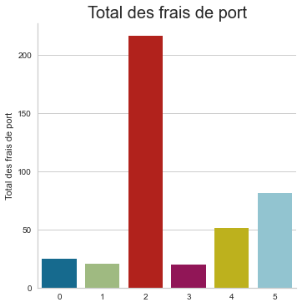
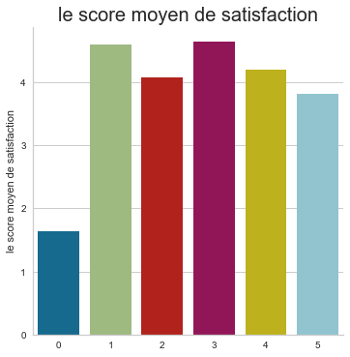
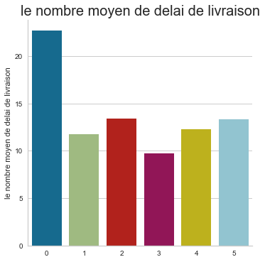
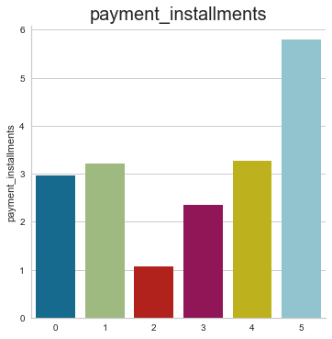
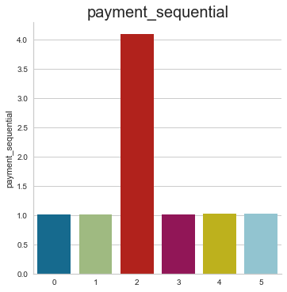
Kmeans sur le jeu de données réduit

Slide 25
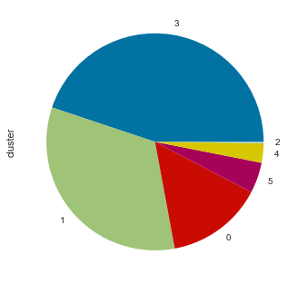
Synthèse ACP+Kmean
Clusters | Segments | Caractéristiques | Pistes d’action
0 | Clients moyens | Non satisfait Délais de livraison très longue | Améliorer la livraison Frais de ports offert Newsletter
1 | Clients à relancer | Commandes anciennes Très satisfait | Newsletter Promotion
2 | Clients presque dans les oublis | Commande anciennes Frais de port élevée Utilisent plusieurs moyens de paiements | Pubs pertinentes Bon d’achats/code promo forte
3 | Nouveaux clients | Satisfait Délais de livraison entre 0 et 10 jours | Newsletter Frais de port offert Enquête de satisfaction
4 | Clients fidèles | Fréquence d’achats élevée | Newsletter Proposition de produits supérieurs
5 | Clients dépensiers | Montant élevée Clients qui achètent en plusieurs fois | Newsletter Promotion

Slide 26
Créations de variables qualitatives
Grandes villes :
Sao paulo
Rio de janeiro
Salvador
Fortaleza
belo horizonte
Brasilia
Curitiba
Manaus
Recife
Belem
porto alegre
Goiania
Guarulhos
Campinas
Nova iguacu
Maceio
Sao luis
Duque de caxias
Natal
Teresina"
Customer_city :
Villes
Review_score:
Score
Grande ville
Moyenne Petite ville
Moyenne Petite ville
Peu de client
Notes haute(4,5)
Notes basses (1,2,3)

Slide 27
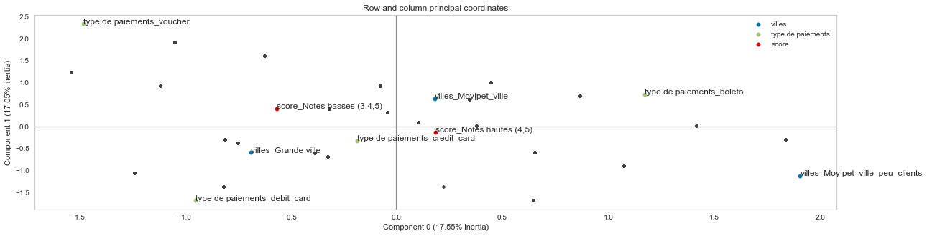
MCA: analyse en composantes multiples
D’après le cercle des corrélations :
Les clients habitants dans les grandes villes paient avec les cartes de crédits et cartes de débit
Les clients habitants dans les villes moyennes à petites utilise beaucoup les cartes de crédits et les boletos
La variable score est la variable la moins bien représenté

Slide 28
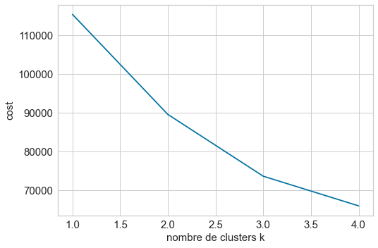
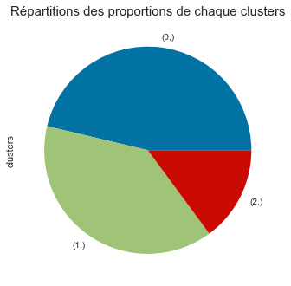
Kmodes sur le jeu de données réduit
Choix de K = 3
Kmodes : algorithmes non supervisés pour les variables catégorielles

Slide 29
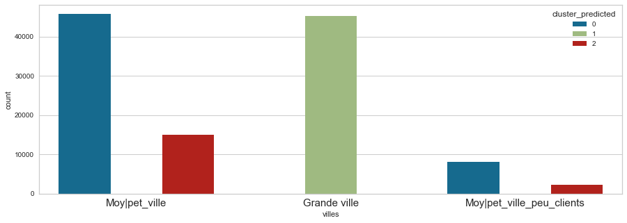
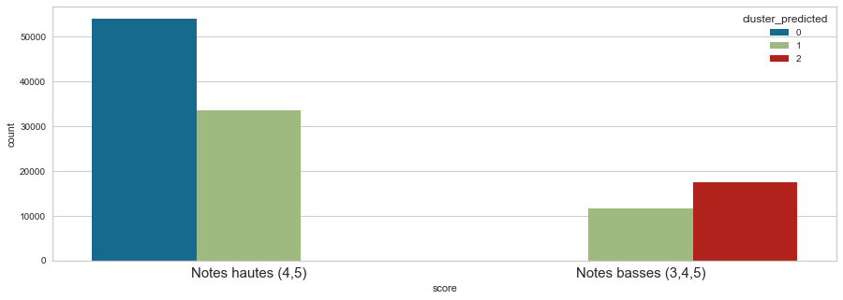
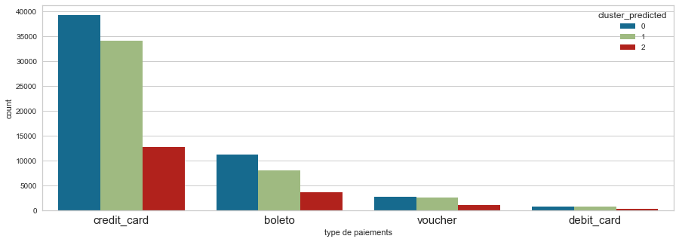
Kmodes sur le jeu de données réduit
Cluster 0 : Client venant de moyennes à petites villes donnant pour la majorité des bonnes notes et payant avec des cartes de crédits et boletos
Cluster 1 : Client venant des grandes villes, notation haute/basses équilibré et payant surtout avec des cartes de crédit
Cluster 2 : Clients qui vont payer ou bien avec boleto ou bien avec la méthode voucher ou cartes de crédits et qui donnent des notes plutôt basses

Slide 30
Synthèse des méthodes adoptées
La majorité des clients de Olist sont des clients habitant les grandes villes et sont généralement satisfait de leurs commandes
Pour les client habitant dans les petites villes les notes des clients sont généralement basses
RFM
Très de peu de clients loyales (ils commandent plusieurs fois dans les 5 derniers mois) Beaucoup de clients presque dans les oublis Fidéliser les nouveaux clients peu dépensier et les clients dépensiers
ACP +Kmeans
La satisfaction des clients est liés à la localisation et aux délais de livraison (y remédier) Les Nouveaux clients sont satisfait avec un délai de livraison entre 0 et 10 jours La caractéristique des clients presque dans les oublis est le prix des frais de port bien trop élevée
MCA+Kmodes
Les clients habitant les grandes villes possèdent généralement un compte bancaires Les clients des petites/moyennes villes ont tendance à payer avec des bons et des coupons et sont moins satisfaits (a priori à cause des delai de livraison trop long d’après l’ACP+Kmeans)
Segmentation efficace, conforme à la réalité mais limité à trois variables : Recence, Fréquence et Montant

Slide 31
Contrat de maintenance
Comment mettre à jour le processus de segmentation ?
Effectuer la méthode RFM pour segmenter les clients
Effectuer Kmeans/Kmodes pour comprendre plus en détails le comportement de chaque clients et confirmer ou infirmer la stratégie adoptés après la RFM
Qu’est-ce qu’il faut faire quand un nouveau client commande chez Olist entre deux mises à jour ?
Faire une fonction de prédiction qui permet de recalculer les scores RFM des nouveaux clients
Attribuer au nouveau client, son segment
Adapter le ciblage marketing du nouveau client
Quand mettre à jour le processus de segmentation
RFM: chaque mois
Kmeans et/ou Kmodes: chaque trimestre

Slide 32
Conclusion

Slide 33
Conclusion & Perspectives
Rôles
Résultats
Solutions
RFM
Segmentation facile et claire
Intégration facile des nouveaux clients
Kmeans/Kmodes
Détails du comportement des clients
Confirmer/infirmer la stratégie adoptée
Client loyale
Client dépensier à garder
Nouveaux clients peu dépensiers
Client à relançer
Client presque dans les oublis
Client dans les oublis
Liaison entre la satisfaction des clients et le délai de livraison
Le montant des frais de port est important pour fidéliser le client
Mettre en place plusieurs centres de distributions

